Slide 1
আজকের পাঠে সকলকে
শুভেচ্ছা

Slide 2
পরিচিতি
শিক্ষক পরিচিতি
পাঠ পরিচিতি
শ্রেণিঃনবম-দশম
বিষয়ঃগণিত
অধ্যায়ঃদ্বিতীয়
মোঃ আব্দুল্লাহ আল হারুন
সহঃ শিক্ষক
আদর্শ উচ্চ বিদ্যালয়
রংপুর

Slide 3
শিখনফল
এই পাঠ শেষ শিক্ষার্থীরা-----------------
১। পাওয়ার সেটের সংজ্ঞা বলতে পারবে।
২। কোন সেট থেকে সেটটির পাওয়ার সেট নির্ণয় করতে পারবে।
৩। ক্রমজোড় ও কার্তেসীয় গুনজ সম্পর্কে জানতে পারবে।
৪। পাওয়ার সেট ও কার্তেসীয় গুনজ সম্পর্কিত সমস্যার সমাধান করতে পারবে।

Slide 4
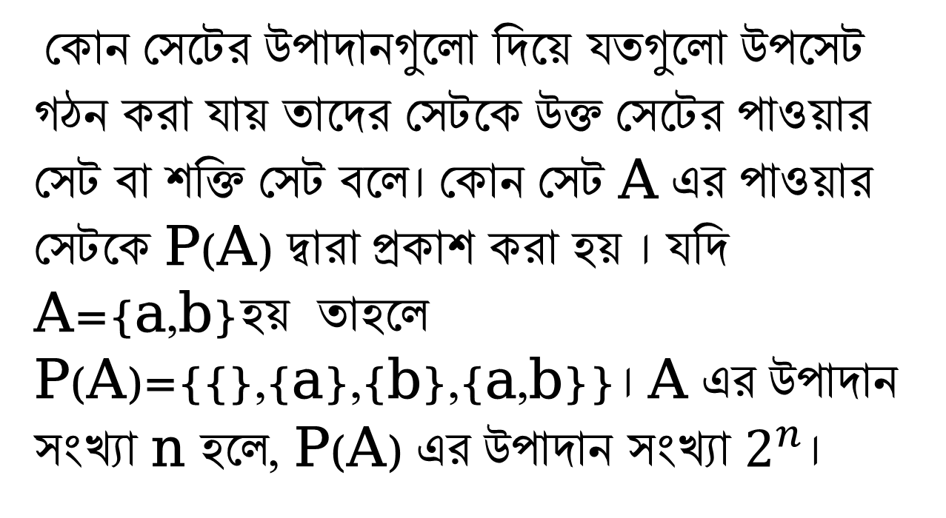
পাওয়ার সেট কী?
কোন সেটের উপাদানগুলো দিয়ে যতগুলো উপসেট গঠন করা যায় তাদের সেটকে উক্ত সেটের পাওয়ার সেট বা শক্তি সেট বলে। কোন সেট A এর পাওয়ার সেটকে P(A) দ্বারা প্রকাশ করা হয় । যদি A={a,b}হয় তাহলে P(A)={{},{a},{b},{a,b}}। A এর উপাদান সংখ্যা n হলে, P(A) এর উপাদান সংখ্যা $2^{n}$।
$$equation here.$$

Slide 5
ক্রমজোড়
একজোড়া উপাদানের মধ্যে কোনটি প্রথম অবস্থানে আর কোনটি দ্বিতীয় অবস্থানে থাকবে, তা নির্দিষ্ট করে জোড়া আকারে প্রকাশকে ক্রমজোড় বলা হয়।যদি কোনো ক্রমজোড় এর প্রথম উপাদান বা পদ x এবং দ্বিতীয় উপাদান বা পদ y হয়, তবে ক্রমজোড়টি (x,y) হবে। ক্রমজোড় (x,y) ও (a,b) বা সমান (x,y) = (a,b) হবে যদি x = a এবং y = b হয়।

Slide 6
কার্তেসীয় গুণজ
দুইটি সেটের একটির উপাদান দ্বারা প্রথম পদ এবং অপরটির উপাদান দ্বারা দ্বিতীয় পদ ধরে যতগুলো ক্রমজোড় গঠন করা সম্ভব তাদের সেটকে কার্তেসীয় গুণজ বলা হয়।যদি A এবং B দুটি সেট হয়, তবে A এর উপাদানগুলোকে প্রথম পদ ও B এর উপাদানগুলোকে দ্বিতীয় পদ ধরে গঠিত ক্রমজোড়ের সেটকে A এবং B এর কার্তেসীয় গুণজ (Cartesian Product) সেট বলে । যা A×B প্রতীক দ্বারা প্রকাশ করা হয়

Slide 7
B={1,4} C={a,4} হলে P(B∪C) নির্ণয় কর এবং দেখাও যে, P(B∪C) এর উপাদান সংখ্যা 2^{n} কে সমর্থন করে।
উদ্দীপক থেকে পাই,
B={1,4},C={a,4} ∴B∪C={1,4}∪{a,4}} ={1,4,a} (B∪C) এর উপসেটগুলো- {1,4,a},{1,4},{1,a},{4,a},{1},{4},{a},ϕ অর্থাৎ,P(B∪C)={{1,4,a},{1,4},{1,a},{4,a},{1},{4},{a},ϕ} আমরা জানি,
কোনো সেটের উপাদান সংখ্যা n হলে উপসেটের সংখ্যা হবে 2^{n} অর্থাৎ, উপাদান সংখ্যা 1 হলে, উপসেট হবে 2¹=2 উপাদান সংখ্যা 2 হলে, উপসেট হবে 2²=4 উপাদান সংখ্যা 3 হলে, উপসেট হবে 2³=8 এখানে, (B∪C) সেটের উপাদান সংখ্যা 3 এবং এর উপসেটের সংখ্যা 8 টি অর্থাৎ, 2³, যা 2^{n} কে সমর্থন করে।
অতএব, P(B∪C) এর উপাদান সংখ্যা 2^{n} কে সমর্থন করে। ( দেখানো হলো )

Slide 8
A={2,3}, B={1,4} C={a,4} হলে দেখাও যে, A×(B∩C)=(A×B)∩(A×C)
উদ্দীপক থেকে পাই, A={2,3} ,B={1,4} এবং C={a,4} এখন, B∩C={1,4}∩{a,4} ={4} আবার, A×B={2,3}×{1,4} ={(2,1),(2,4),(3,1),(3,4)} এবং A×C={2,3}×{a,4} ={(2,a),(2,4),(3,a),(3,4)}
∴ বামপক্ষ =A×(B∩C) ={2,3}×{4} ={(2,4),(3,4)} এবং ডানপক্ষ =(A×B)∩(A×C) ={(2,1),(2,4),(3,1),(3,4)}∩{(2,a),(2,4),(3,a),(3,4)} ={(2,4),(3,4)}
∴ বামপক্ষ = ডানপক্ষ ( দেখানো হলো )

Slide 9
একক কাজ
পাওয়ার সেট কাকে বলে?
কার্তেসীয় গুণজ কাকে বলে?
X={4,5}হলে এর উপসেট কয়টি ও কী কী?

Slide 10
দলীয় কাজ
দল-১
B={3,4},C={4,5} হলে B$×$C নির্ণয় কর।
দল-২
X={3,a} হলে P(X) নির্ণয় কর।
দল-৩
A={1,2} হলে P(A) নির্ণয় কর।
দল-৪
S={7,8},T={3,b} হলে S$×$T নির্ণয় কর।

Slide 11
মূল্যায়ণ
১।পাওয়ার সেটকে কোন প্রতীক দ্বারা প্রকাশ করা হয়?
২।ক্রকজোড় কাকে বলে ?
৩। X={5,6,8} হলে P(X) এর উপসেট কয়টি?

Slide 12
বাড়ির কাজ
P={x:x∈N এবং $X^{2}$−7x+6=0} Q={x:x∈N এবং 1≤x<5} R={2,4,6} হলে− ক) P সেটটিকে তালিকা পদ্ধতিতে প্রকাশ কর। খ) প্রমাণ কর যে, (P∖Q)∪(Q∖P)=(P∪Q)∖(P∩Q) গ) দেখাও যে, P×(Q∪R)=(P×Q)∪(P×R)

Slide 13
ধন্যবাদ

